Slide 1
VetCare 24
Lógica de negocio de una clínica veterinaria
DDD · FastAPI · PostgreSQL · Docker · CI/CD
Equipo 4 — García Cerda Randal Guillermo · Sarmiento Hernández Cesar Martín · Torres Pasillas Angela Susana
Componentes de Lógica de Negocios — Prof. Miguel Ángel Gómez Marroquín

Slide 2
El problema de negocio
• Expedientes en papel: consulta lenta de antecedentes (P-01, P-03).
• Riesgo de expedientes duplicados (P-02).
• Recordatorios de vacunas deficientes (P-04).
• Emergencias que llegan sin cita (P-07).
Objetivo: una capa de lógica de negocio verificable que haga cumplir las reglas del BRD, con trazabilidad desde la necesidad hasta la prueba.

Slide 3
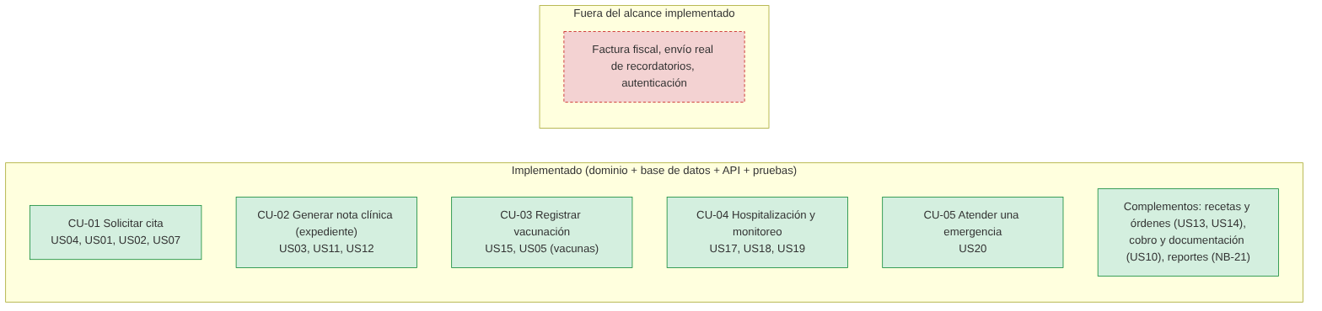
Alcance: los cinco casos de uso
Implementados de punta a punta:
CU-01 Solicitar cita · CU-02 Nota clínica/expediente · CU-03 Registrar vacunación · CU-04 Hospitalización · CU-05 Atender una emergencia
También: recetas y órdenes de estudio, cobro con entrega de documentación y reporte de operación.
Fuera de alcance: factura fiscal, envío real de recordatorios, autenticación.
Decisión registrada en el ADR-09 (revisado).
20 historias de usuario con Gherkin: 16 implementadas, 3 parciales, 1 fuera de alcance.

Slide 4
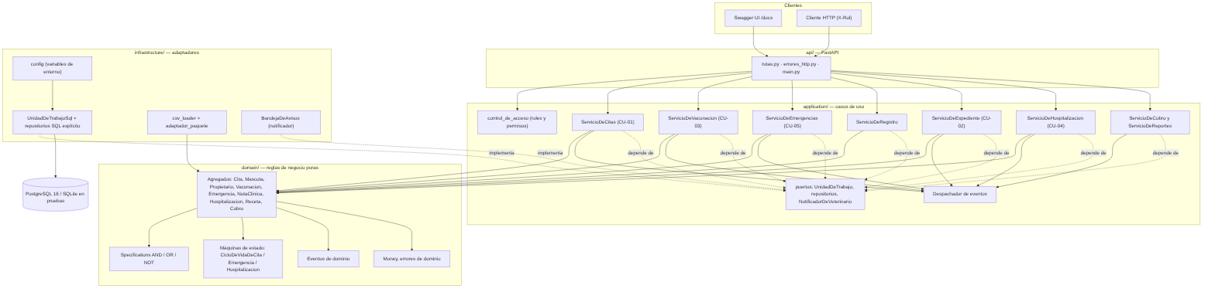
Arquitectura por capas
El dominio no depende de FastAPI ni de la base de datos; la infraestructura implementa los puertos de la aplicación (ADR-01, ADR-02, ADR-04).

Slide 5
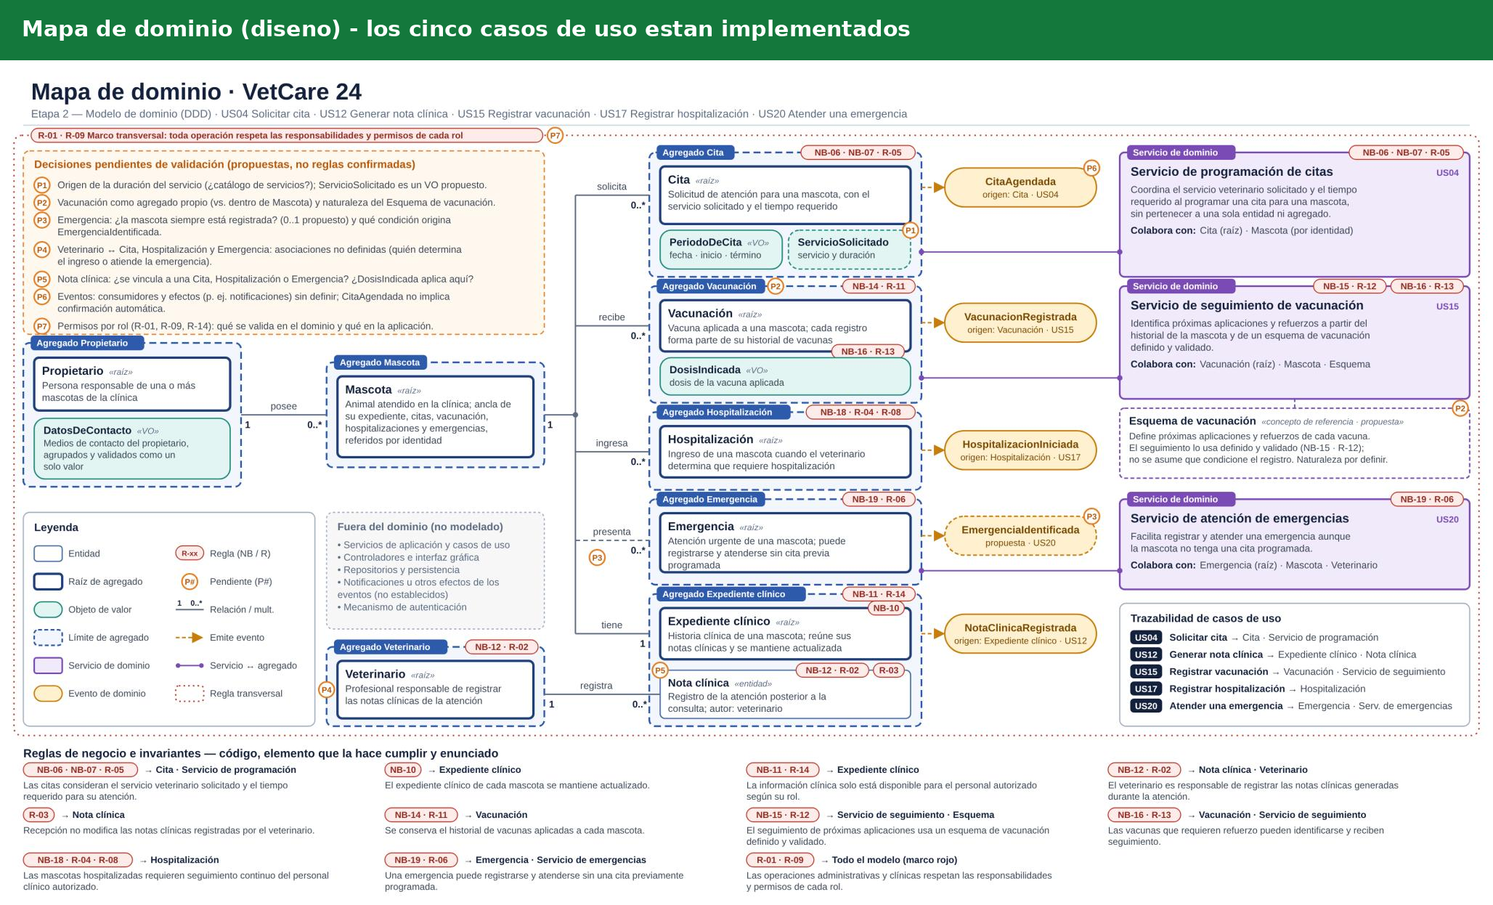
Modelo de dominio (DDD)

Slide 6
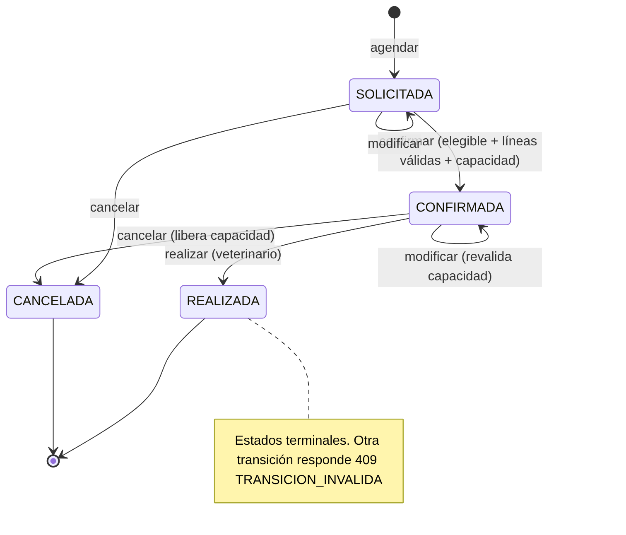
Reglas como código: estados y Specifications
• Máquina de estados de la Cita con tabla única de transiciones (ADR-07). Inválido → 409.
• Capacidad: se consume al confirmar y se libera al cancelar.
• Specifications AND/OR/NOT que explican el motivo del rechazo.
• R-06: atención permitida = cita confirmada OR emergencia activa.
• Eventos de dominio publicados tras el commit.

Slide 7
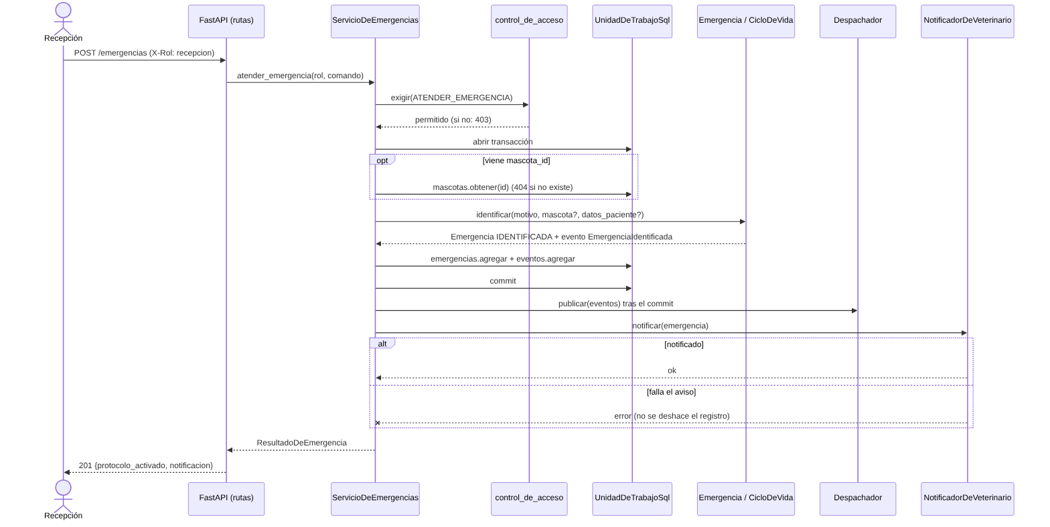
CU-05 Atender una emergencia
• Registro sin cita (R-06); Recepción identifica, personal clínico atiende.
• Permiso verificado antes de abrir la transacción.
• Notificación al veterinario después del commit: si falla, el registro no se deshace.
• 20 de 20 escenarios por HTTP coinciden con el resultado esperado.

Slide 8
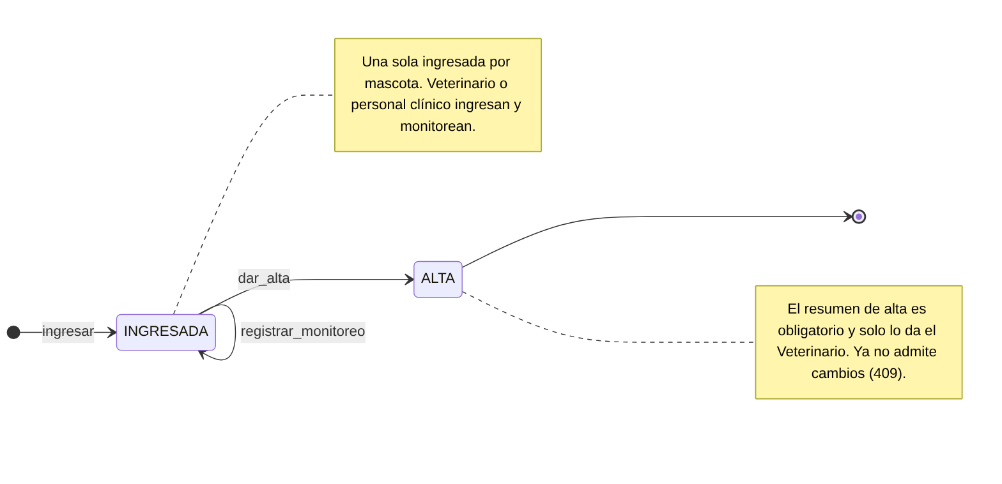
CU-02 Expediente clínico y CU-04 Hospitalización
• Expediente = notas clínicas inmutables de la mascota (R-03); una corrección es otra nota.
• La nota puede ligarse a una cita REALIZADA de la misma mascota (422 si no).
• Hospitalización: INGRESADA → ALTA, hoja de monitoreo con signos vitales validados.
• Una sola hospitalización ingresada por mascota; tras el alta, 409.
• Permisos: Recepción no ve contenido clínico (403).
• Recetas, órdenes de estudio, cobro, documentación y reporte de operación (NB-21) completan el BPMN.
• 7 eventos y 7 tablas nuevas; 110 pruebas nuevas.

Slide 9
Trazabilidad: BRD → arquitectura → código → pruebas
Cada necesidad o regla del BRD apunta a su historia, componente, ADR y pruebas concretas.
Ejemplo: NB-19 / R-06 → US20 → CU-05, ServicioDeEmergencias, Emergencia → test_emergencia_sin_cita_se_registra → ADR-01, ADR-02.
Matriz completa en docs/architecture/trazabilidad.md (21 filas + estado de las 20 historias).
10 ADR en docs/architecture/adr/.

Slide 10
Calidad verificable
• 584 pruebas y 98.81 % de cobertura en la última medición completa, más 110 pruebas nuevas (CU-02, CU-04 y complementos) (umbral 80 %).
• 120 casos y 20 transiciones del paquete del profesor coinciden con un oráculo independiente.
• Pruebas sobre SQLite y PostgreSQL 16.
• GitHub Actions: lint (Ruff) → pruebas + cobertura → imagen Docker; rama main protegida con pull request.
• Docker Compose: db, app y tests; configuración por variables de entorno (12-factor).

Slide 11
Demo y despliegue
• Swagger UI: https://vetcare24-production.up.railway.app/docs
• Repositorio: https://github.com/Angietptp/VetCare24_PIA_EQ4
Recorrido sugerido (X-Rol):
1. GET /mascotas/{id}/evaluaciones/atencion → cumple: false
2. POST /emergencias (recepcion) → 201 IDENTIFICADA
3. POST /emergencias como veterinario → 403
4. POST /emergencias/{id}/iniciar-atencion (personal_clinico) → 200
5. Repetirlo → 409 TRANSICION_INVALIDA

Slide 12
Conclusiones y trabajo futuro
• Reglas en el objeto que las protege + Specifications = rechazos explicables.
• El paquete del profesor entra por un adaptador: dominio limpio y verificación independiente.
• Documentación y código alineados: decisiones y correcciones registradas.
Limitaciones: sin factura fiscal; X-Rol no es autenticación real; recordatorios sin envío.
Siguiente: factura fiscal, adjuntos de laboratorio, autenticación.

